Slide 1


Formation
Projets de recherche ​du programme économie bleue
Par

Slide 2
Objectifs de ce webinaire
Faire connaissance
Prendre connaissance du contenu programme et de sa modalité
Introduire les programmes européens

Slide 3













Qui sommes nous ?
Société Spécialisée en Ingénierie de la recherche et de l’innovation
Accompagne les entreprises, universités, centres de recherche et les Collectivités.
Conseil en stratégie, Montage de projets, Assistance à projet
Assistance aux appels d’offres et appels à projets, Formation
CIR, Financements français et européens (Horizon, FED, Fonds structurels, Eramus+)
Organisme de formation déclaré sous le numéro : 93060798706
Ils nous font confiance

Slide 4
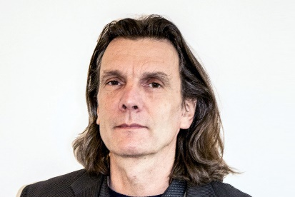


Philippe est un consultant sénior disposant d’une expérience plus de 30 ans dans le domaine de la recherche et de l’innovation. Son expérience de plus de 25 ans en matière de montage de projets européens (FP4 à Horizon Europe), de conseil en stratégie dans le domaine de la recherche et de l’innovation.
Philippe
Dubois
Le
financement de l’innovation
& la formation
Sa carrière originale lui a fait parcourir l’ensemble de la triple hélice de l’innovation : De la grande industrie (Dassault Aviation) à la startup (créateur et PDG de Certimate, spin off de l’Institut Eurécom) il a également été chercheur pendant 8 ans à l’Institut Eurécom puis a mis en place une cellule de valorisation de la recherche. Il a ensuite créé et coordonné le « Réseau de la recherche et de l’innovation » au sein d’une mission auprès du préfet et du président de la Région Pays de la Loire au cours de laquelle il a monté trois « cellules Europe ». Auteur ou co-auteur de plus de 25 publications scientifiques et de chapitres d’ouvrages, Philippe est également spécialiste TIC reconnu. Il a enseigné, entre autres, à Telecom ParisTech (Eurécom), à l’université de Nantes, à l’ISTIA à Angers et l’université de St Denis de La Réunion.
Philippe est impliqué dans le montage ou la coordination de projets des programmes européens depuis 1993 (H_Europe, PCRD, FEDER, InterREG).
Enfin Philippe est expert évaluateur pour le programme Horizon Europe.
Philippe est intervenu auprès du CNRS, l’INRIA, L’Institut Mines Telecom, CSTB, Naval Groupe, La Région Pays de la Loire, l’Ecole des Mines de Nantes, la Royal Holloway University of London, l’Université catholique de Louvain, l’université catholique de Lyon, la Fédération des universités flamandes (FWO), le cluster TWIST (Belgique) mais aussi auprès de PME en tant que conseiller en innovation

Slide 5
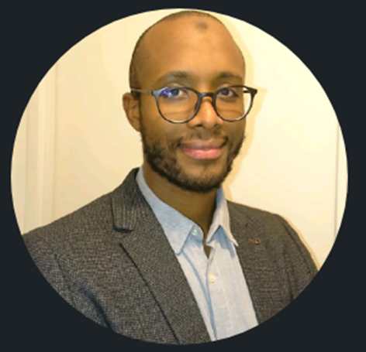

Mamadou
BALDE
Le management de la performance de l’innovation & l’intelligence technologique
Mamadou BALDE est titulaire d’un doctorat en Télécommunications à l’Université de Rennes 1, avec une spécialité en radiocommunications. Mamadou est consultant en Business Innovation où il est en charge de l’ingénierie de projets collaboratifs Européens et Nationaux ainsi que le pilotage et management de projets R&D&I.
Sensible aux problématiques de l’innovation et de management, il intervient principalement dans l’amélioration de la performance de l’innovation, la stratégie d’innovation, l’intelligence technologique, la conception et positionnement stratégique des projets, l’audit des capacités d’innovation, le transfert de technologie (dont maturation et veille technologique), l’ingénierie financière dans le cadre des écosystèmes de l’innovation collaborative avec notamment l’élaboration du business model et modèle d’affaire ainsi que la coordination et le management des projets R&D&I, management de projets.
Ses domaines d’expertises englobent les secteurs des TICs, le naval, l’industrie, la défense, l’énergie, l’automobile, l’automobile.

Slide 6
Introduction à la formation
Contexte, objectifs, approche, prérequis

Slide 7
Contexte
Dans le cadre du programme Économie Bleue, Pêche et Aquaculture et des actions initiées suite à l'Appel à Manifestation d'Intérêt (AMI), notamment la formation en ingénierie de projets, développement et soumission de projets de recherche financée par l'UE, nous avons le plaisir de vous inviter à un webinaire introductif pour présenter le programme de cette formation ainsi que ses modalités.

Slide 8
Objectifs généraux du programme dans son ensemble
Pour tous :
Des éléments essentiels pour comprendre les programmes
Des éléments essentiels pour élaborer des dossiers compétitifs
Des éléments essentiels pour construire des partenariats
Pour les personnels de soutien :
Renforcer tous les éléments ci-dessus dans une perspective de construction d’un réseau de soutien aux porteurs de projets

Slide 9
L’approche générale
S’adresse à des personnes travaillant dans le domaine de la R&D avec ou sans expérience des projets européens
  Chercheurs, ingénieurs de recherche, personnels de soutien, entreprises
Modalité :
  Les sessions en présence ont vocation à être fortement interactives. Elles seront ponctuées d’exercices et de QCM.
  Les questions spécifiques seront retranscrites et répondues par écrit
  Une FAQ (Foire aux questions) sera disponible
Programmes traités : Horizon Europe sera le programme de référence. Seront évoqués : Erasmus +, EuroMed.

Slide 10
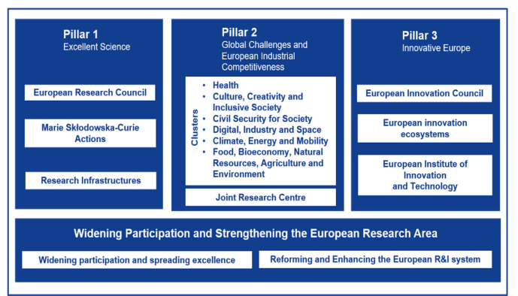

L’architecture du programme Horizon Europe

Slide 11
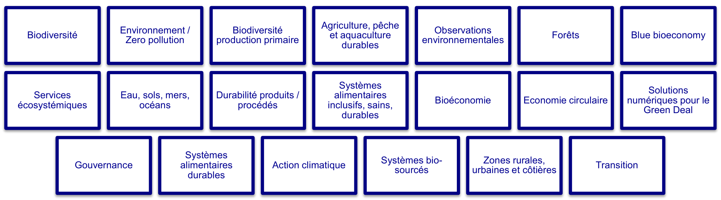
Cluster 6 Alimentation, bioéconomie, ressources naturelles, agriculture et environnement

Slide 12
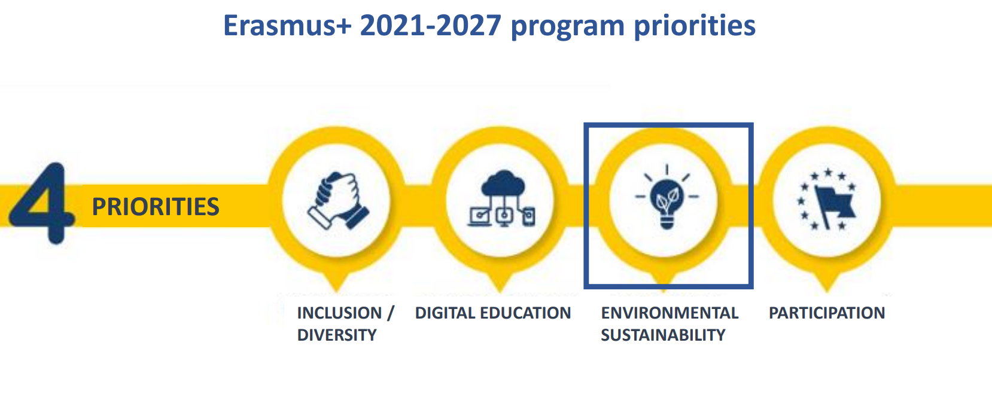
Erasmus +

Slide 13

PRIMA

Slide 14
Prérequis
Compétences
  La connaissance du monde de la R&D
  L’expérience de projets collaboratifs de R&D est un plus mais pas indispensable
Matériel & logiciel
  Un ordinateur portable (de préférence) ou une tablette
  Le logiciel slido (https://www.slido.com/) pour les « quizz » et autres interactions
  Un logiciel de lecture de PDF (Acrobat, Sumatra…)
  Une interface Wifi (les salles seront équipées d’internet)
  TEAMS pour les sessions et échanges à distance

Slide 15

Toutes les informations relatives à la formation se retrouveront ici :
https://innofluence.eu/index.php/formation-en-developpement-et-soumission-de-projets-de-recherche/

Slide 16
Programme de la formation
Approche, modalité, plan, points traités

Slide 17
4 sessions distinctes
Les sessions 1,2,3
  Sont ouvertes à tous et à toutes (chercheurs, ingénieurs, personnel de soutien…)
  Elles concernent les points essentiels pour réaliser des propositions de projets européens coopératifs compétitives
Les sessions 4
  Sont ouvertes aux personnels de soutien
  Elles visent à aller plus loin dans les détails des programmes et des dossiers et donner des pistes pour mettre en place un véritable réseau de soutien

Slide 18


Module 1 : Monter une proposition gagnante (2 j)
Module 1.1 : Facteurs clés de succès du Montage de Projet Européen
  Les notions essentielles comme le Concept ou l’Impact dans les projets européens
  Comment identifier le bon appel à proposition pour son projet
  Analyser un appel à proposition
  Savoir construire un partenariat
Module 1.2 : Elaborer une proposition gagnante en conformité aux Critères d'Éligibilité et de Sélection des Projets Européens
  Identifier et vérifier les critères d’éligibilité
  Décrire son projet scientifique
  Aligner le concept du projet sur l’appel
  Maximiser l’impact de son projet
  Elaborer le partenariat : Former un consortium complémentaire et cohérent
  Elaborer l’implémentation du projet (WBS, tâches, sous-tâches)

Slide 19

Nous combattrons les idées fausses
Les dossiers sont rédigés en langage technocratique
  Non
  Les dossiers sont évalués par vos pairs qui partagent le même vocabulaire
Mais ils sont basés sur une méthodologie
  La Commission se base sur une méthodologie de projet
  Dont il s’agit de maitriser les principes
  Nous allons apprendre à la maitriser cette méthodologie

Slide 20
Nous combattrons les idées fausses
Il faut commencer directement à rédiger le dossier
  Non
  Avant de commencer il faudra modéliser son projet pour assurer une forte cohérence et un alignement avec l’appel visé
  Nous allons apprendre à modéliser vos projets

Slide 21
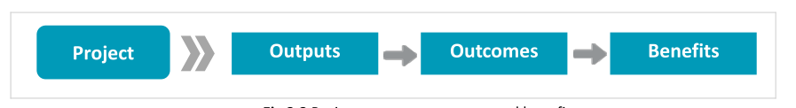
Nous combattrons les idées fausses
La notion d’impact est floue et s’adresse par du blabla
  Non
  La notion d’impact est fondamentale
  Nous allons apprendre à la maitriser définir et démontrer l’impact potentiel de vos projets

Slide 22
Sessions 2, 3
Module 2 : (1 jour) Elaborer et gérer un budget de projet européens
  Module 2.1 : Élaboration du Budget Conforme aux Standards Européens
  Module 2.2 : Gestion financière
Module 3 : (1 jour) Gestion de projets une fois
  Module 3.1 : Gestion administrative
    Gestion des rapports d’avancement
    Mise en place d’outils de gestion
    Gestion administrative des contrats
    Gestion des Livrables et de la Propriété intellectuelle.
  Module 3.2 : Coordination des Partenariats Transnationaux
    Animer un consortium
    Régler les conflits

Slide 23
Session 4
  Module 4.1 Assister un porteur de projet dans la constitution d’une proposition compétitive (volet théorique)
L’assistance à la constitution d’un réseau pérenne de partenariat international.
L’assistance à la mise en place d’équipes et de procédures administratives et comptables compatibles avec les programmes. (Des préconisations seront fournies).
  La préparation de documents, modèles de description de projet (Des modèles seront fournis).
  La préparation d’une fiche partenaire type décrivant l’entité de recherche pour faciliter l’incorporation dans des consortia et avoir une description prête à être intégrée dans une proposition. Innofluence fournira des modèles et exemples.
Les méthodes de coaching : Comment gagner la confiance du porteur de projet, comprendre ses attentes, recadrer ses souhaits et éventuellement le réorienter sur d’autres programmes que celui qu’il visait initialement.
Chaque session comportera des exercices pratiques.
Ces exercices seront complétés par des sessions pratiques d’accompagnement des porteurs de projets par les référents assistés par les consultants de Innofluence (Cf : Sessions coaching en pratique)
  Module 4.2 : Constitution d’offres (volet pratique)
Le travail se fera sur des cas fictifs pratiques ou sur des cas concrets de projets en cours de formulation par les participants afin d’établir une ébauche d’offre comprenant une contextualisation, une formulation technique et une estimation financière.
Cette session permettra aux référents de mettre en pratique les acquis des modules théoriques.

Slide 24
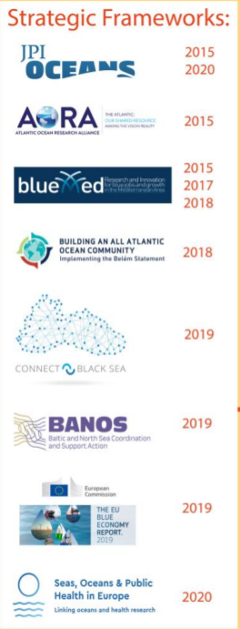
L’écosystème européen du Blue Economy

Slide 25
Contact formateurs : formationprojetsEB@innofluence.eu
Toutes les informations relatives à la formation se retrouvent ici:
https://innofluence.eu/index.php/formation-en-developpement-et-soumission-de-projets-de-recherche/
Qrcode

